Slide 1
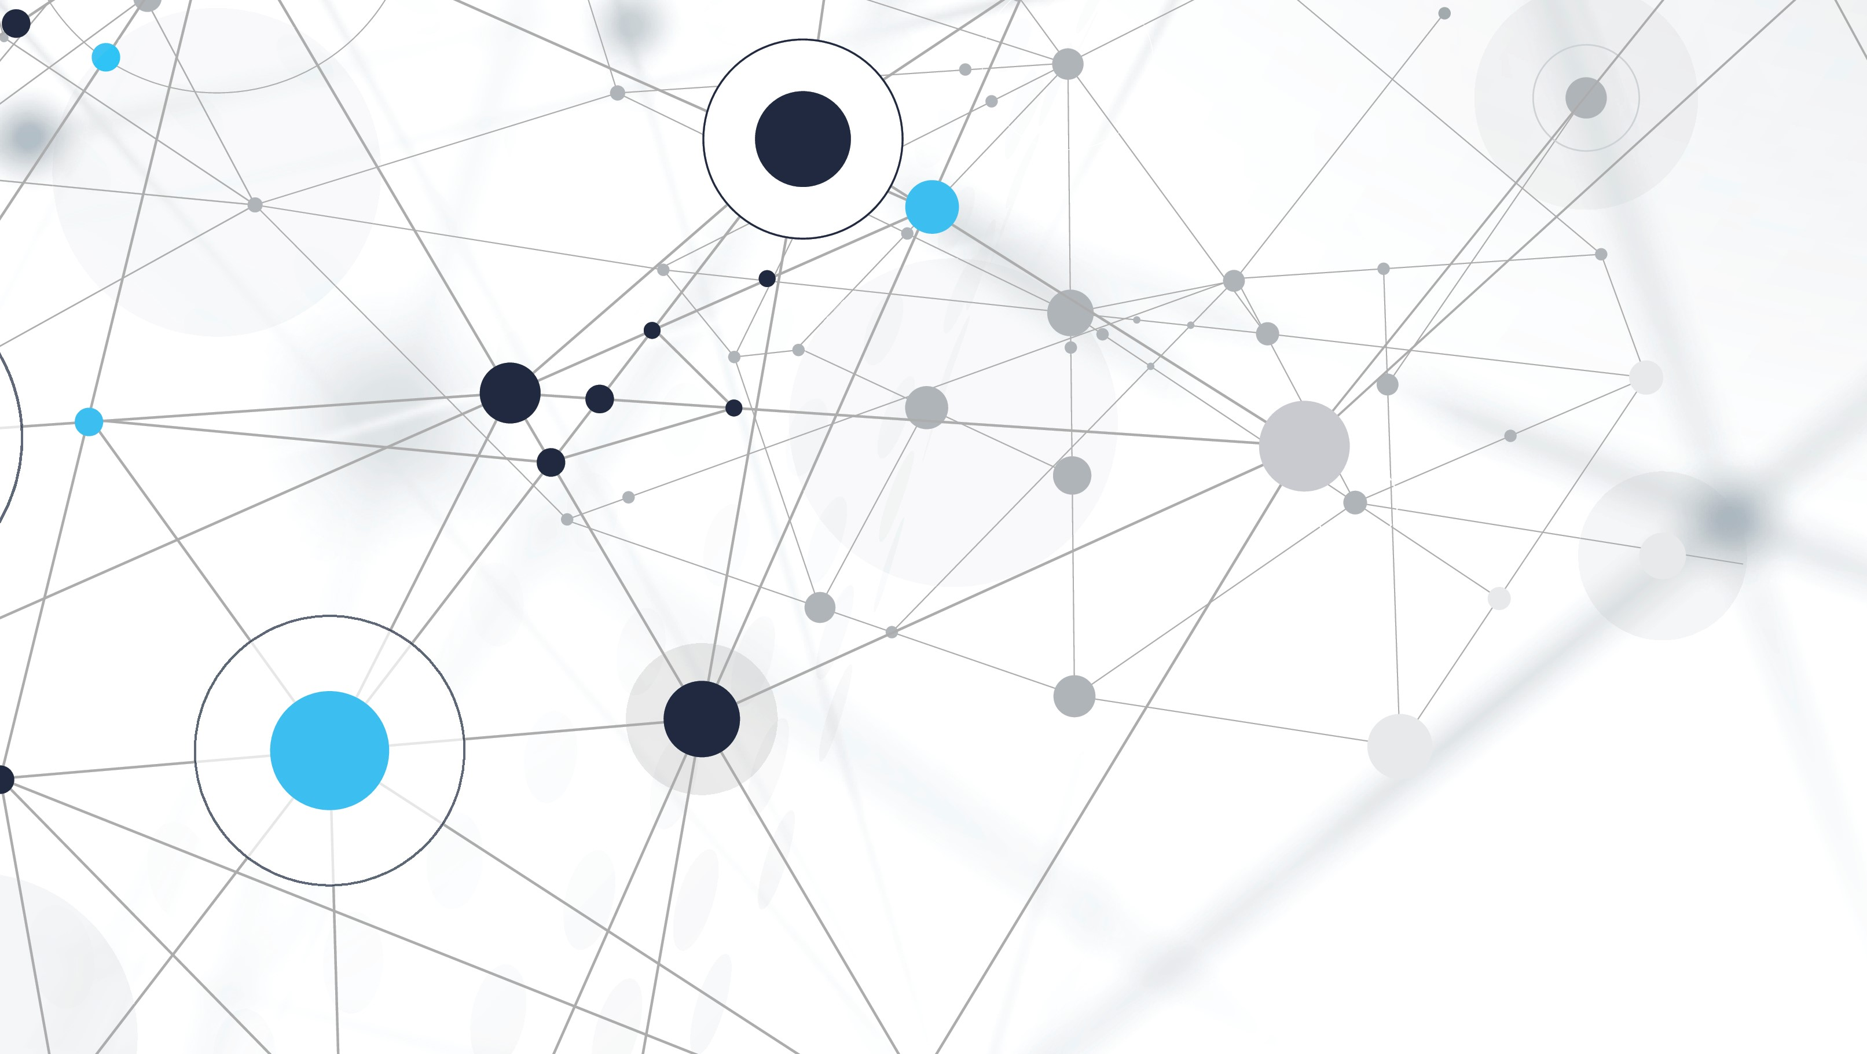

Mémoire de fin d’étude pour obtention du diplôme de licence en Business intelligence option: Ingénierie du logiciel et des données.
Thème:
Prédiction du diabète à l'aide de l'apprentissage automatique
Réalisé par:
Traoré
Djibrael
Sous la direction de:
M. Coulibaly
Solemane

Slide 2
1
Introduction
5
Méthodologie
2
Problématique
6
Résultats d’analyses
Plan
3
Objectifs
7
Réalisation de l’interface
4
Techniques
D’analyses
8
Conclusion

Slide 3
Introduction
L’apprentissage automatique
Elle est une branche de l’intelligence artificielle qui permet à des systèmes informatiques d’apprendre à partir de données, sans être programmé spécifiquement pour chaque tache.
Analyse prédictive
Elle utilise des algorithmes pour analyser les données et prédire les risques futurs, permettant une intervention précoce et une meilleure prise en charge des patients.
Définitions
Diabètes
Le diabète est une maladie chronique qui apparaît lorsque le pancréas ne produit pas suffisamment d’insuline ou que l’organisme n’utilise pas correctement l’insuline qu’il produit.

Slide 4
Introduction
Liens entre Analyse prédictive et le Diabète
Prédiction de la Progression de la Maladie
Détection Précoce des Complications
Optimisation de la Gestion du Diabète
Cette prédiction permet aux patients et aux professionnels de santé de prendre des mesures préventives pour ralentir la progression de la maladie.
Une détection précoce permet d'intervenir plus rapidement et d'améliorer les chances de réussite du traitement.
Elle permet de prédire les Elle permet de prédire le niveaux de glycémie, de personnaliser les doses d'insuline et de fournir des conseils nutritionnels et d'exercice adaptés.

Slide 5

Problématique
Comment développer et implémenter un modèle d’analyse prédictive pour améliorer la détection précoce et la gestion du diabète, en utilisant des techniques du machine Learning et des données médicales pertinentes ?

Slide 6
Objectifs
Objectif générale
Utiliser l'analyse prédictive pour identifier les individus à risque de développé un diabète.
Développer et valider un modèle prédictif de détection précoce du diabète.
Objectifs
Spécifiques
Identifier les facteurs de risque prédictifs du diabète.
Améliorer l’analyse clinique du diabète ?

Slide 7
Techniques d’analyses
Random Forest
Les forêts aléatoires ou forêts de décision aléatoires sont une méthode d'apprentissage d'ensemble pour la classification, la régression et d'autres tâches qui fonctionne en construisant une multitude de arbres de décision au moment de la formation.
Régression logistique
La régression logistique est une technique d'analyse de données qui utilise les mathématiques pour trouver les relations entre deux facteurs de données. Elle utilise ensuite cette relation pour prédire la valeur de l'un de ces facteurs en fonction de l'autre
Naïve Bayes
Naïve Bayes fait partie d'une famille d'algorithmes d'apprentissage génératif, ce qui signifie qu'il cherche à modéliser la distribution des entrées d'une classe ou d'une catégorie donnée.
Types d’algorithmes
K-Nearest Neighbors
L’algorithme K-Nearest Neighbors (KNN) est une méthode d'apprentissage automatique supervisée utilisée pour résoudre les problèmes de classification et de régression.
Support Vector Classifie
SVC (Support Vector Classifier) : SVC est une implémentation spécifique de l'algorithme Support Vector Machine conçu spécifiquement pour les tâches de classification.
Arbres de décision
Les arbres de décision sont des modèles de classification qui placent les données dans différentes catégories en fonction de variables distinctes.

Slide 8
Méthodologie
Choix de la méthodologie
Une approche quantitative est utilisée pour analyser les données et identifier les facteurs qui contribuent au développement du diabète.
1
Collecte et prétraitement des données
Des données provenant de diverses sources, telles que les dossiers médicaux, les bases de données et les enquêtes, sont collectées et préparées pour l'analyse.
2
Évaluation des Modèles
Les modèles prédictifs construits seront évalués pour déterminer leur précision et leur capacité à prédire les résultats futurs..
3

Slide 9
Résultats d’analyses
Régression logistique
Support vecteur classifié
KNN
Arbres de décision
77.27%
74.67%
79.22%
83.11%
Naïve bayes
Random Forest
74.02%
82.46%

Slide 10
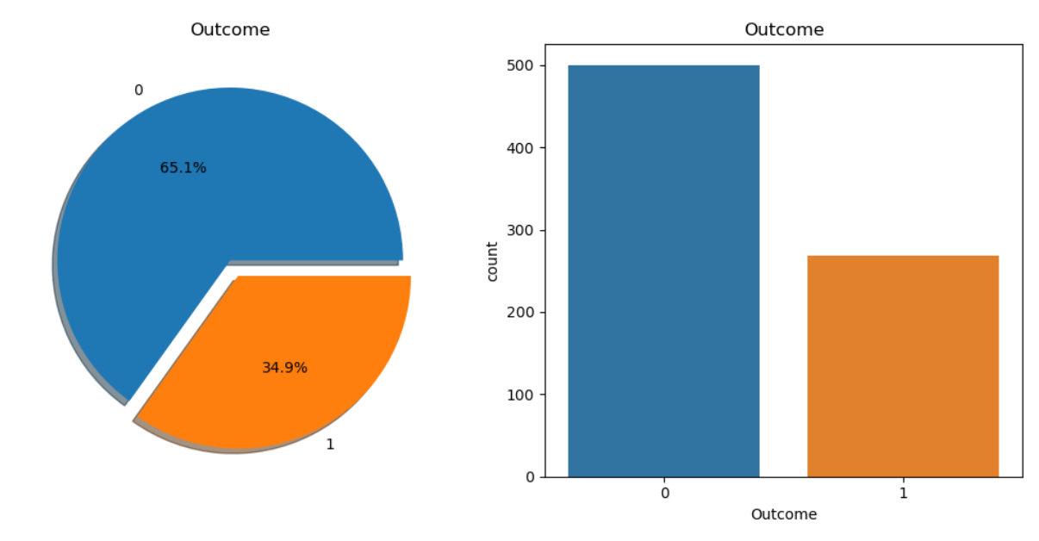
Résultats d’analyses
Visualisations
Interprétations
Cette image montre deux graphiques illustrant la distribution d'un résultat binaire (étiqueté "0" et "1") :
1. Graphique en camembert (à gauche) - "Distribution du résultat" :
Le graphique montre la répartition en pourcentage des deux résultats :
La section bleue (étiquetée "0") représente 65,1 % des données.
La section orange (étiquetée "1") représente 34,9 % des données.
2. Graphique en barres (à droite) - "Nombre de résultat" :
Ce graphique montre le nombre d'occurrences de chaque résultat :
La barre bleue correspond à près de 500 occurrences du résultat "0".
La barre orange correspond à environ 250 occurrences du résultat "1".
Ces visualisations permettent de constater que le résultat "0" est plus fréquent que le résultat "1".

Slide 11
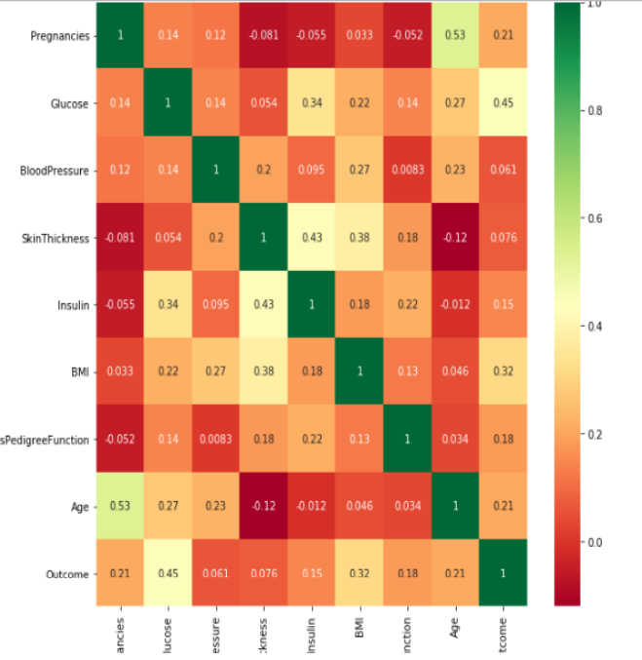
Résultats d’analyses
Visualisations
Interprétations
Les valeurs proches de +1 indiquent la présence d'une forte relation positive entre X et Y, tandis que celles proches de -1 indiquent une forte relation négative entre X et Y. Des valeurs proches de zéro signifient qu'il n'y a aucune relation entre X et Y.
Les variables avec des corrélations fortes sont représentées en vert. Par exemple, "Age" et "Pregnancy" ont une corrélation modérément positive (0,53).
Les valeurs proches de zéro, comme celles entre « BloodPressure » et « Outcome » (0.061), indiquant peu ou pas de corrélation.
Cette carte permet d'identifier visuellement quelles variables pourraient avoir une influence significative sur le résultat étudié

Slide 12
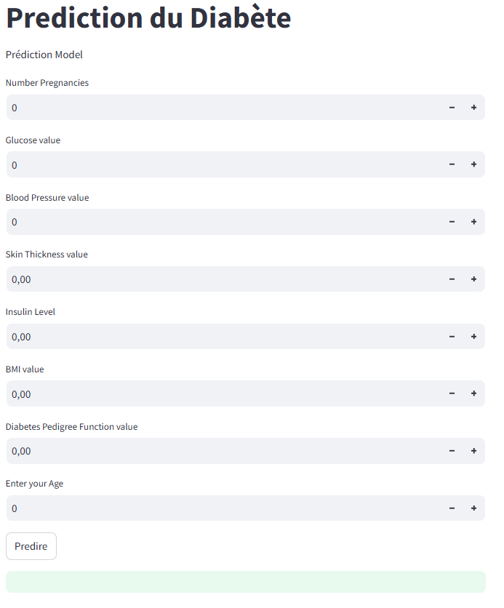
Réalisation de l’interface
Présentation de l'interface
L'interface est conçue pour être conviviale, permettant aux patients de répondre à une questionnaire sur leurs antécédents médicaux et leur style de vie.
Critiques et suggestions
Les commentaires des utilisateurs et des professionnels de la santé sont utilisés pour améliorer l'interface et garantir son exactitude et son efficacité.
Voici le liens pour accédée à l’interface: App

Slide 13
Conclusion
Avantage de l’analyse prédictive
Perspectives futures
Importance d'une approche éthique
L'analyse prédictive contribuer à améliorer la gestion du diabète en permettant une intervention précoce et une meilleure prise en charge des patients.
Le développement de modèles plus précis et l'intégration de nouvelles technologies, telles que l'intelligence artificielle, peuvent révolutionner la gestion du diabète.
Il est crucial de garantir que les données des patients sont utilisées de manière responsable et que les résultats de l'analyse prédictive sont interprétés avec précaution.

Slide 14
Merci
Merci pour votre aimable attention.
Traoré_Djibrael

